Slide 1
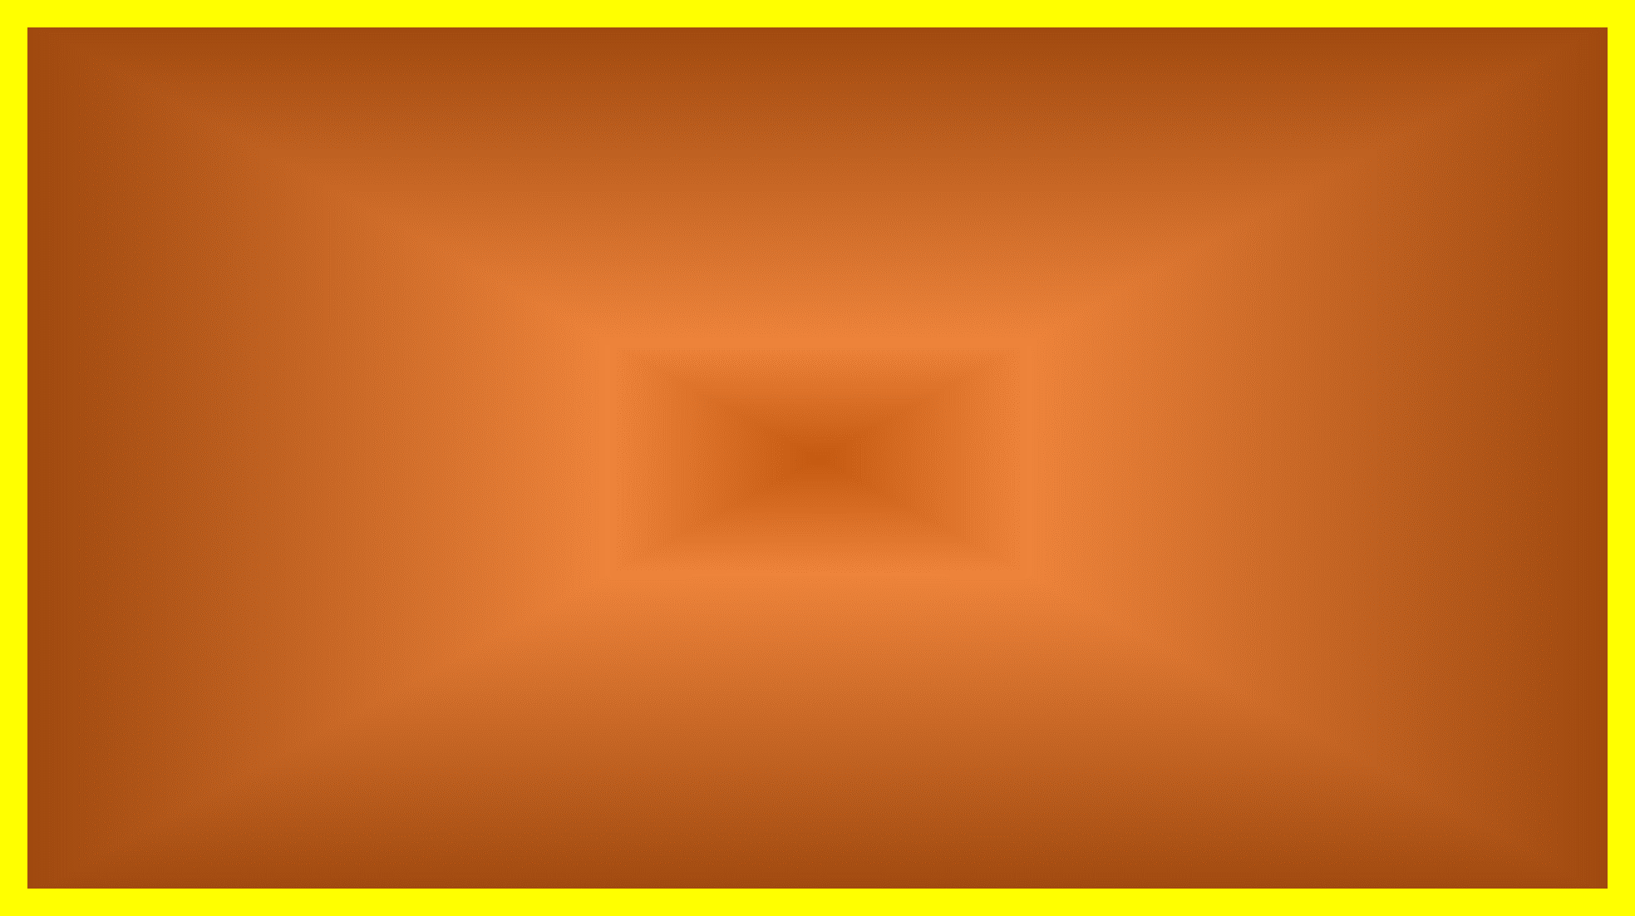
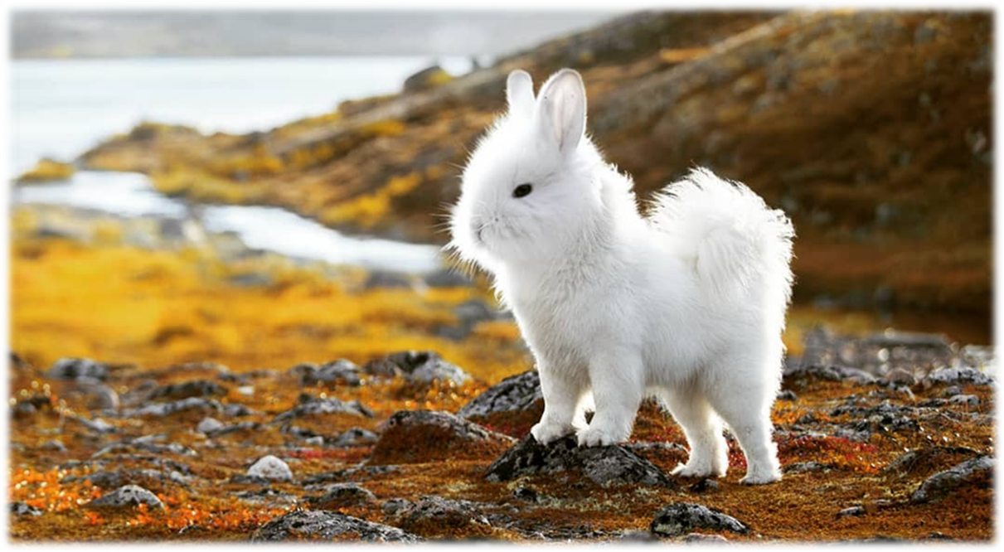
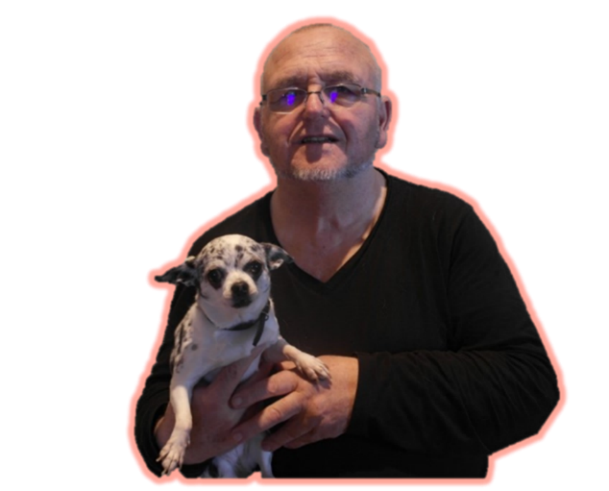
Animaux hybrides
N°2
par Lande

Slide 2
Un artiste crée des photos d’animaux hybrides et c’est très dérangeant !

Slide 3
Quoi de plus mignon qu’un petit écureuil à la queue touffu ou qu’un renard tout roux? Peut être un mélange entre ces deux animaux. C’est exactement ce que propose cet artiste. Sur sa page Instagram, le norvégien Arne Olav Gurvin Fredriksen propose des montages de photos d’animaux quelque peu dérangeants, mais terriblement mignons. En effet, il s’amuse à créer un mélange entre deux animaux qui n’ont rien à voir, que ce soit un cheval et une poule ou un orque et un manchot. Cet artiste norvégien invente ainsi de nouvelles espèces, et certaines sont si mignonnes qu’on aimerait bien les voir devenir réalité! Depuis 2012, il a crée plus de 48 nouvelles espèces d’animaux hybrides!

Slide 4
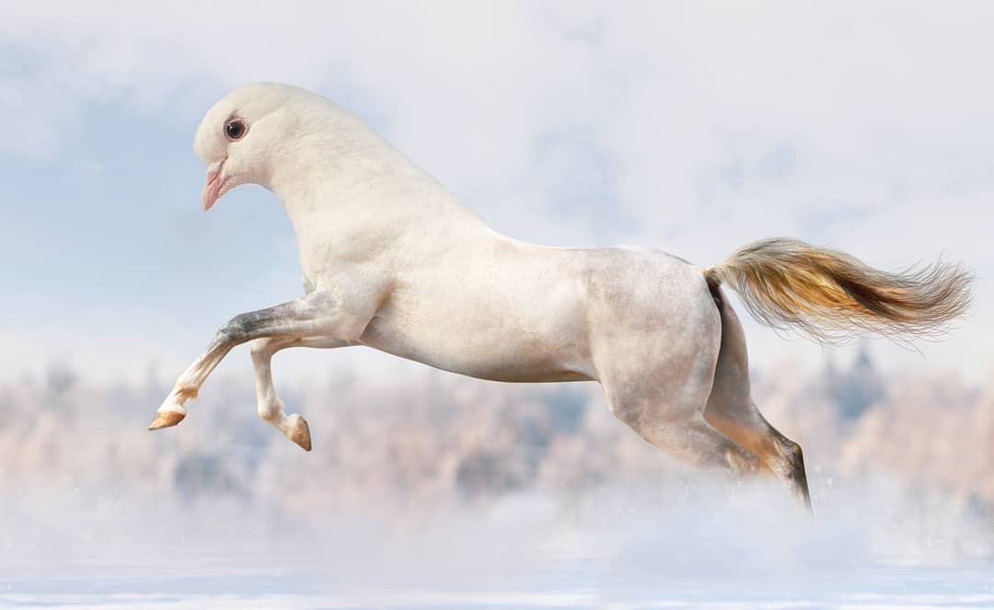
La Chelombe

Slide 5
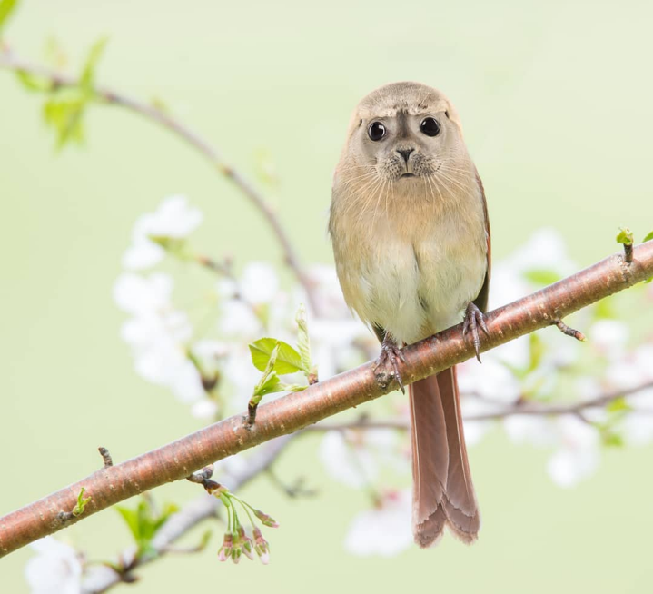
L’Oiseau-Phoque

Slide 6
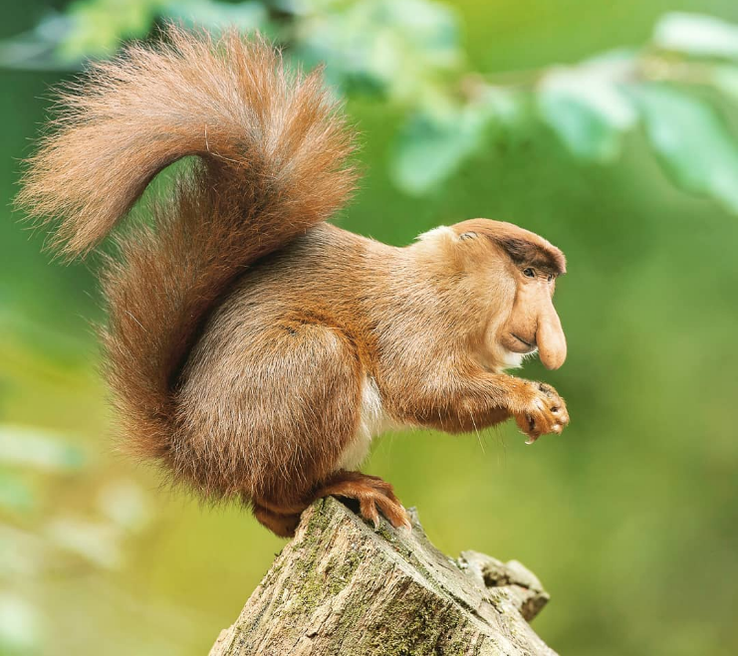
L’Ecuringe

Slide 7
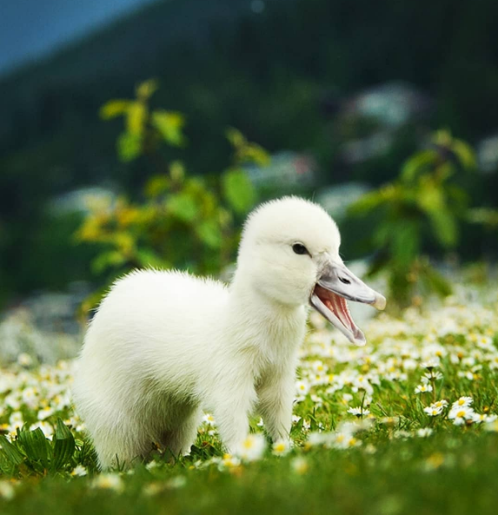
Le Lapinard

Slide 8
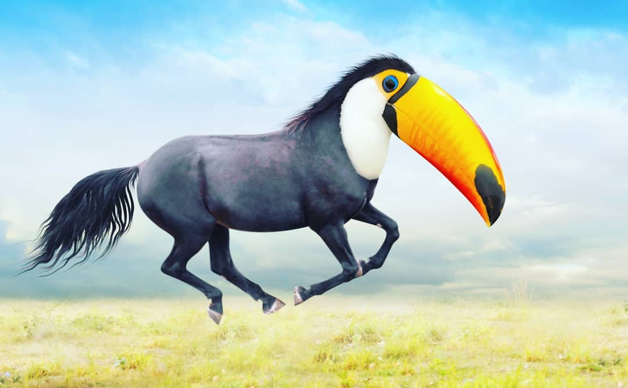
Le Touval

Slide 9
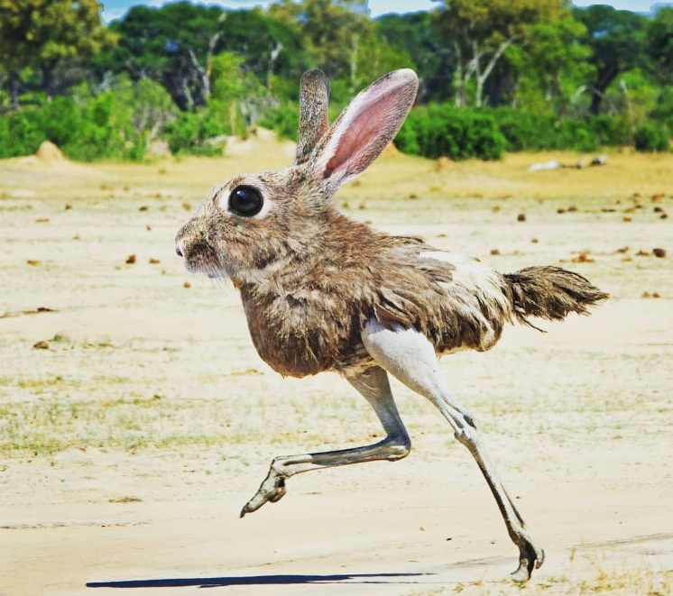
Le Lièvruche

Slide 10
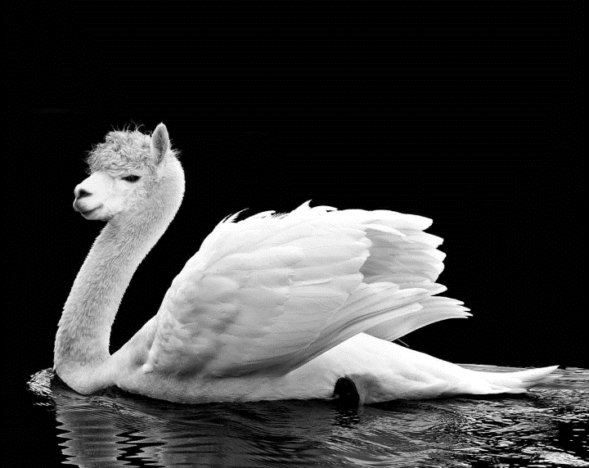
Le Lamygne

Slide 11
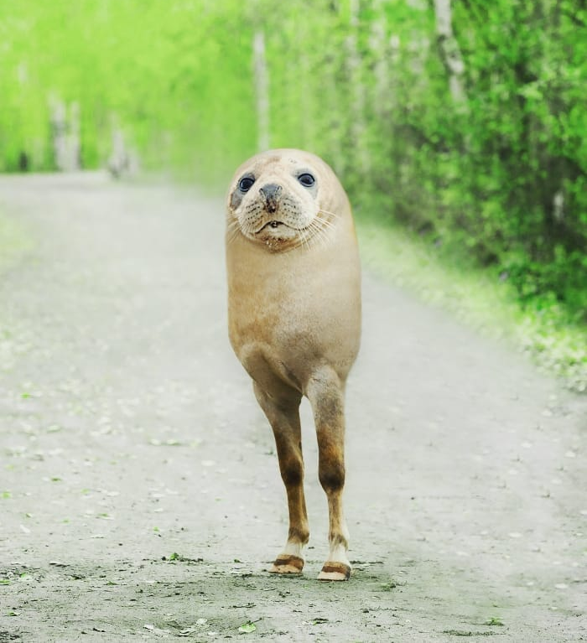
Le Demi-Phoval

Slide 12
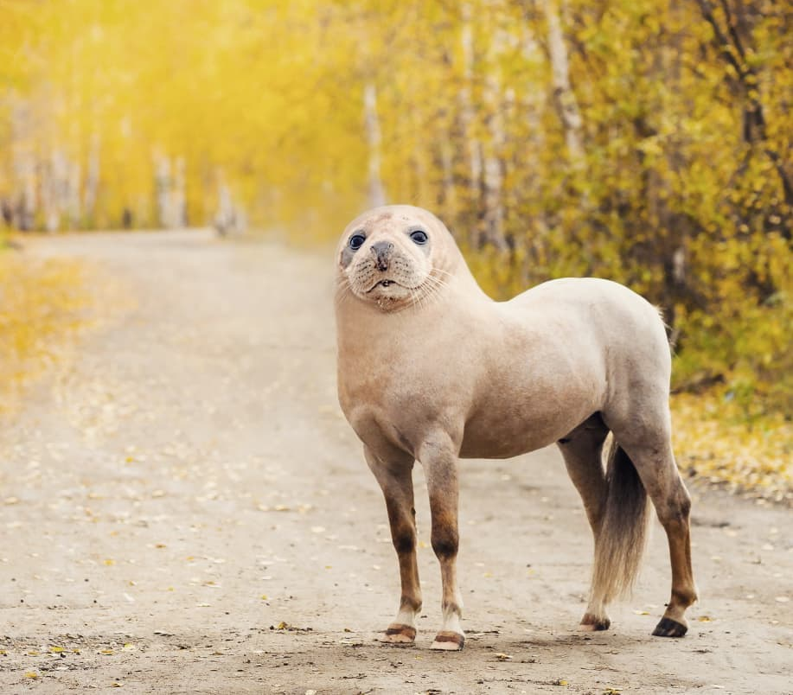
Le Phoval

Slide 13
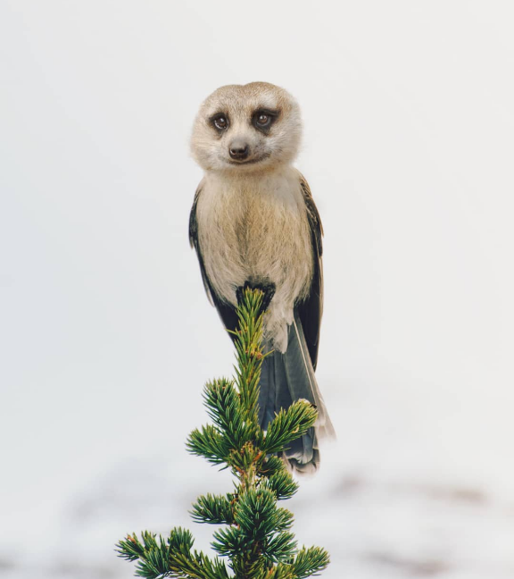
L’Oisicate

Slide 14
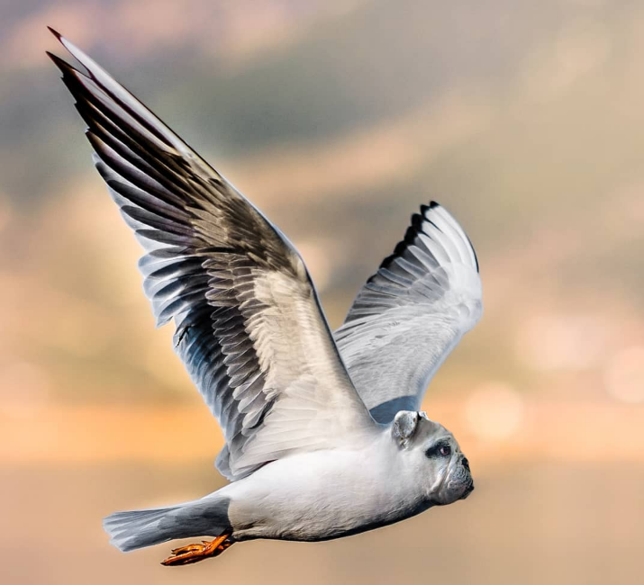
Le Chien-volant

Slide 15
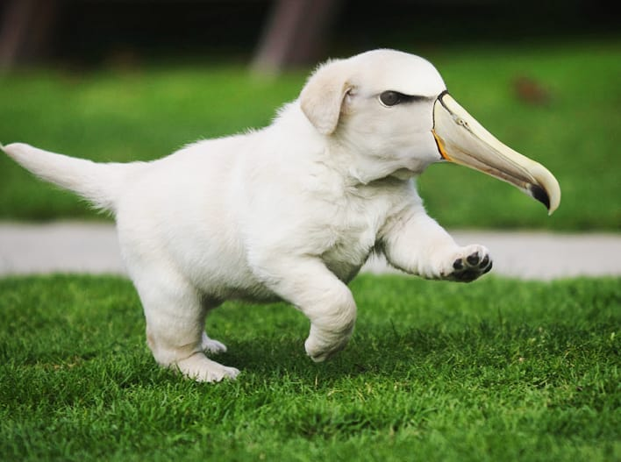
L’Oisichien

Slide 16
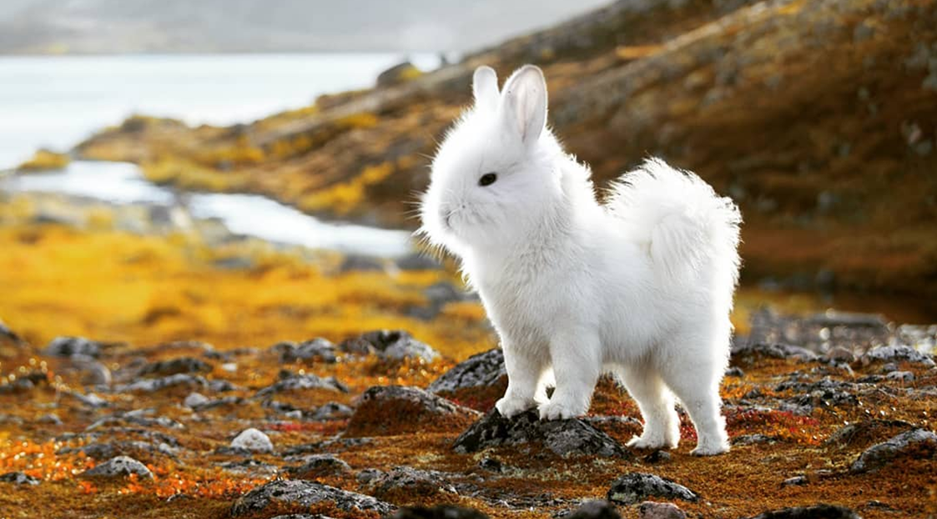
C’était
Animaux hybrides
par Lande

